Slide 1
การประมวลผลคำโดย SQL Text processing using SQL
โดย สุรินทร์ทิพ ศักดิ์ภูวดล

Slide 2
คำสั่งการจัดการข้อมูลประเภท ข้อความ (Text)
Left, Right ตัดคำ
SUBSTRING ตัดคำ
TRIM() ตัดช่องว่าง
UPPER()
LOWER()

Slide 3
LEFT, Right
LEFT(string, number_of_chars)
RIGHT(string, number_of_chars)
Select left(RDate,2) from sales
Select right(RDate,4) from sales

Slide 4
SUBSTRING
SUBSTRING(string, start, length)
SELECT SUBSTRING(Rdate,1,4)from sales
SELECT SUBSTRING(Rdate,4,4)from sales
SELECT SUBSTRING(Rdate,5,4)from sales
ตำแหน่งที่เริ่มอ่าน
ความยาวของข้อมูลที่ต้องการตัด

Slide 5
The TRIM() function removes the space character OR other specified characters from the start or end of a string.
LTRIM, RTRIM
TRIM([characters FROM ]string)
The trim() function removes whitespace and other predefined characters from both sides of a string.
The ltrim() function removes whitespace or other predefined characters from the left side of a string.
The rtrim() function removes whitespace or other predefined characters from the right side of a string.
select * from customer
select gender,gender2 from customer
select gender,gender2 from customer where LTRIM(gender2)='F'
select gender,gender2 from customer where LTRIM(gender)='F'
select gender,gender2 from customer where RTRIM(gender2)='F'
select gender,gender2 from customer where RTRIM(gender2)='F'
select gender,gender2 from customer where LTRIM(RTRIM(gender2))='F'
select gender,gender2 from customer where RTRIM(LTRIM(gender2))='F'
select gender,gender2 from customer where gender2='M'
select gender from customer where gender2='F'

Slide 6
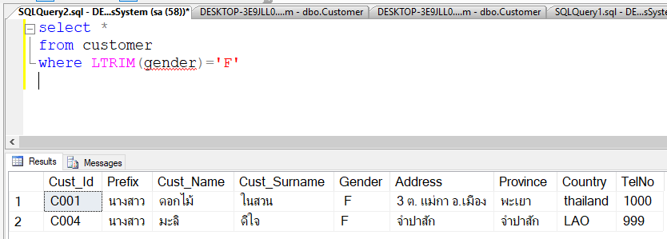
The trim() function removes whitespace and other predefined characters from both sides of a string.
select gender
from customer
where LTRIM(gender)='F'
select *
from customer
where RTRIM(gender)='F'

Slide 7
LTRIM, RTRIM
select gender from customer where LTRIM(RTRIM(gender2))='F'
select gender from customer where RTRIM(LTRIM(gender2))='F'

Slide 8
ฟังก์ชันCONCAT() ใช้สำหรับเชื่อมคำ
Select CONCAT(string1, string2, ...., string_n) from Table
select Cust_name+' '+Cust_Surname as Fullname from customer
select CONCAT(Cust_name,' ',Cust_Surname) from customer
!!!!! คำสั่ง Concat ใช้ใน MS SQL Server Version 2008R2 ไม่ได้ แต่ 2012 ใช้ได้

Slide 9
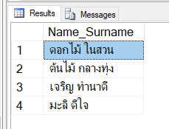
การ Select รวมคำ
Select Cust_Name+' '+ Cust_Surname as Name_Surname from Customer

Slide 10
Insert ข้าม Database

Slide 11
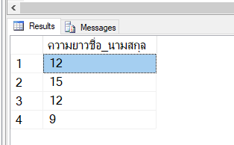
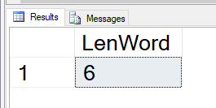
หาความยาว Text
select LEN(cust_Fullname) ความยาวชื่อ_นามสกุล from Customer2
select LEN('Flower')

Slide 12
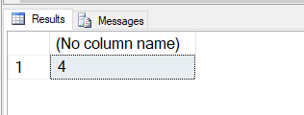
CHARINDEX (Transact-SQL)
This function searches for one character expression inside a second character expression, returning the starting position of the first expression if found.
SELECT CHARINDEX(<FIND_STRING>, <FULL_STRING>)
SELECT CHARINDEX('dent', 'Student')

Slide 13
CHARINDEX
CHARINDEX(substring, string, start)
Parameter | Description
substring | Required. The substring to search for
string | Required. The string to be searched
start | Optional. The position where the search will start (if you do not want to start at the beginning of string). The first position in string is 1

Slide 14
CHARINDEX
ค้นหา “mer" ในสตริง "Customer" และส่งคืนตำแหน่ง:
SELECT CHARINDEX(‘mer', 'Customer');
ค้นหา “to" ในสตริง "Customer" และส่งคืนตำแหน่ง (เริ่มต้นในตำแหน่งที่ 3):
SELECT CHARINDEX(‘to', 'Customer', 3)

Slide 15
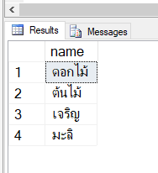
CHARINDEX
select CHARINDEX(' ', cust_Fullname, 1) from Customer2
select left(cust_Fullname,(Charindex(' ',cust_Fullname)-1)) as name from Customer2

Slide 16
การ Select แยกคำ
How to split a column of text into multiple columns in SQL Server
ตำแหน่งที่เริ่ม
ได้รับชื่อ + 1 ช่องว่าง
SELECT SUBSTRING(cust_Fullname, 1, CHARINDEX(' ', cust_Fullname, 1)) AS Name
FROM Customer2
ได้รับชื่อตำแหน่งที่พอดี
SELECT SUBSTRING(cust_Fullname, 1, CHARINDEX(' ', cust_Fullname, 1)-1) AS Name
FROM Customer2

Slide 17
การ Select แยกคำ ได้รับ นามสกุล
select SUBSTRING(cust_Fullname,(CHARINDEX(' ',cust_Fullname)+1),(len(cust_Fullname)-CHARINDEX(' ',cust_Fullname))) as la
from Customer2
SELECT SUBSTRING(cust_Fullname,CHARINDEX(' ', cust_Fullname) + 1,
LEN(cust_Fullname) - CHARINDEX(' ', cust_Fullname)) AS Lastname
FROM Customer2

Slide 18
การ Select แยกคำ ได้รับ ชื่อ + นามสกุล
SELECT SUBSTRING(fullname, 1, CHARINDEX(' ', fullname) - 1) AS Firstname,
SUBSTRING(fullname,
CHARINDEX(' ', fullname) + 1,
LEN(fullname) - CHARINDEX(' ', fullname)) AS Lastname
FROM Table

Slide 19
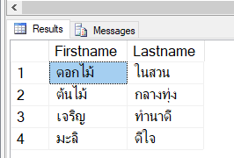
Select แยกคำ
SELECT SUBSTRING(cust_Fullname, 1, CHARINDEX(' ', cust_Fullname) - 1) AS Firstname,
SUBSTRING(cust_Fullname,CHARINDEX(' ', cust_Fullname) + 1,
LEN(cust_Fullname) - CHARINDEX(' ', cust_Fullname)) AS Lastname
FROM Customer2

Slide 20
Reference:
https://stackoverflow.com/questions/58172943/how-to-get-stored-procedure-with-transaction-to-execute-if-else-code-block
https://stackoverflow.com/questions/11531352/how-to-rollback-a-transaction-in-a-stored-procedure
https://www.sqlshack.com/how-to-rollback-using-explicit-sql-server-transactions/

